Slide 1


Slide 2
Ementa do curso
A utilização das Tabelas Dinâmicas
Tratamento e Formatação dos dados
Introdução à tabulação a partir da fórmula CONT.SE
Campos (filtro, linha, coluna e valores)
Tipos específicos de valores (contagem, méd., mín., máx)
Campo Calculado
Criação de Dashboard com gráficos

Slide 3
Exemplos a serem trabalhados
CENSO ESCOLAR (INEP)
PESQUISA DE PERFIL DE SUJEITOS
PESQUISA COM ESTUDANTES UNIVERSITÁRIOS
ESTIMATIVA POPULACIONAL (IBGE)
ACIDENTES DE TRÂNSITO (PRF)
BOLSAS PROUNI
(INEP)

Slide 4
O que é/para que serve a Tabela Dinâmica?

Slide 5
O que é/para que serve a Tabela Dinâmica?
Ferramenta de Tabulação
que possibilita a
Quantificação dos resultados
através do
Agrupamento dos dados
proporcionando uma
Visão panorâmica das informações

Slide 6
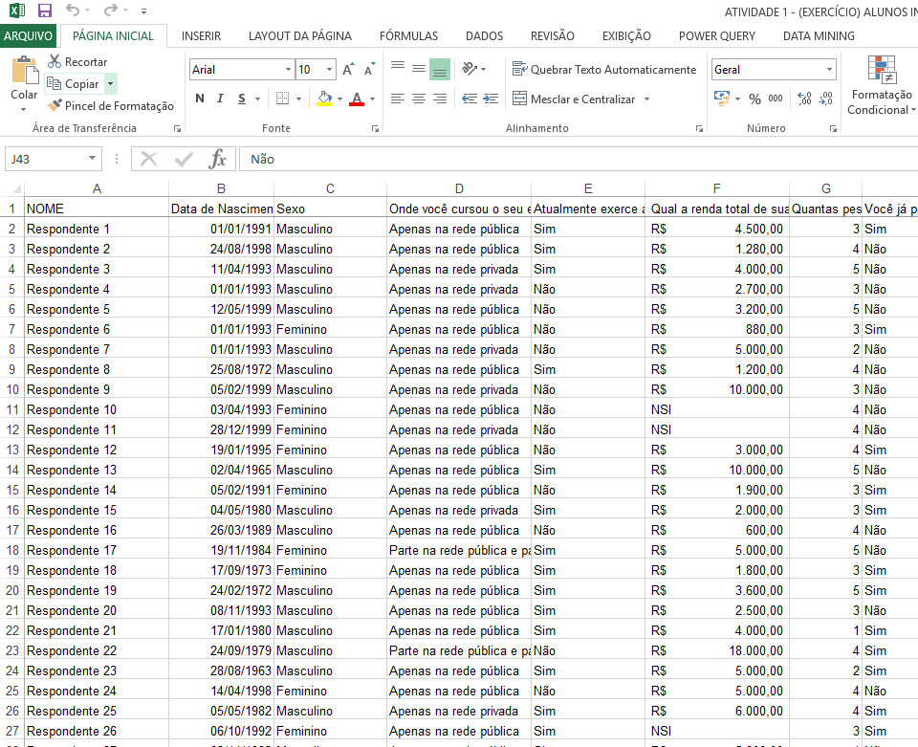
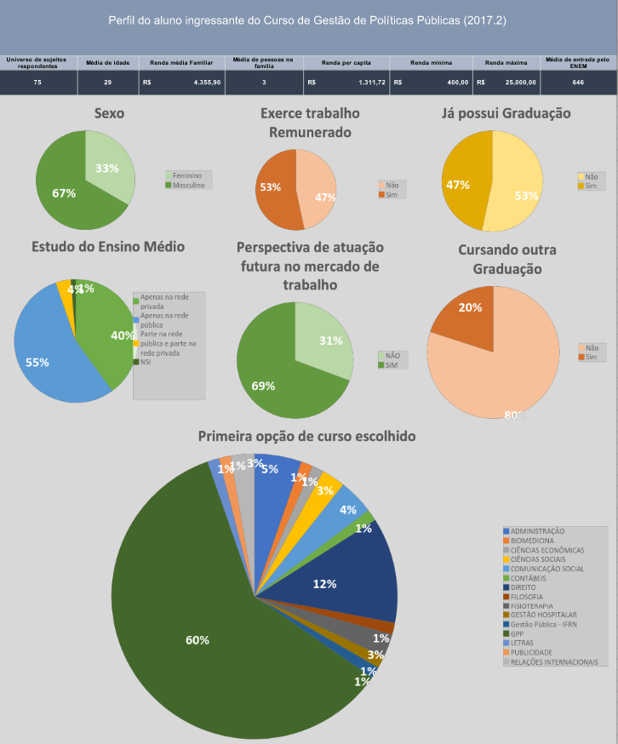
Dashboard/Panorama de informações
Dados em planilha

Slide 7
Quais as perspectivas de utilização?
De maneira geral, podemos considerar que a Tabela Dinâmica serve para facilitar a elaboração de relatórios de vários tipos de dados. Assim, as possibilidades de uso são das mais diversas.
Dados de Pesquisas de Opinião
Dados/Indicadores Sociais
Dados Econômicos/Financeiros
Dados de Gerenciamento Administrativo

Slide 8
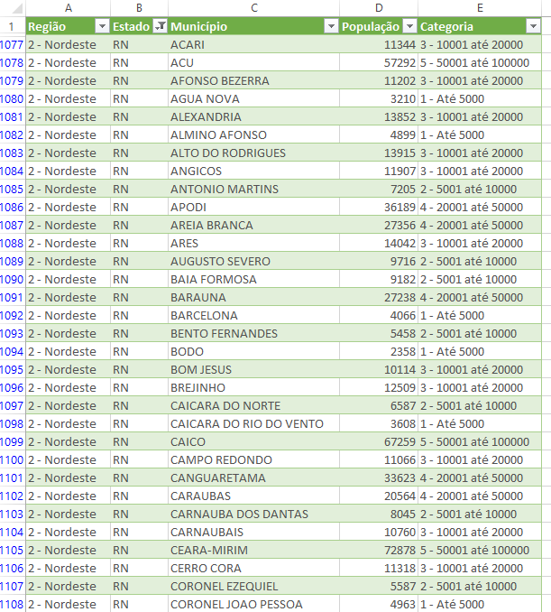
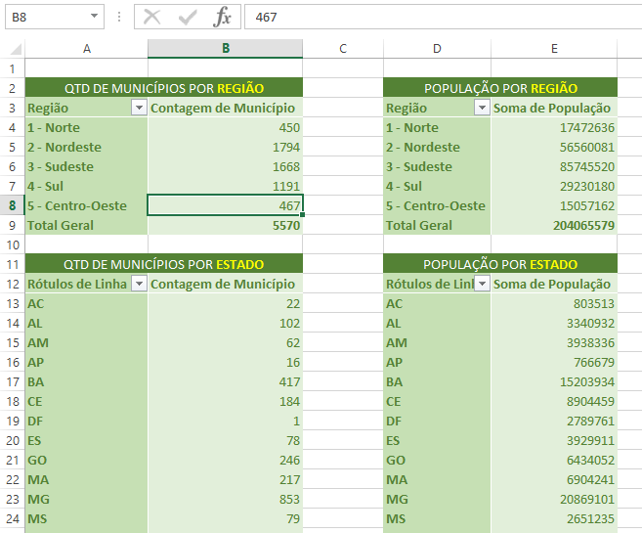
Exemplos Tabela Dinâmica
Quantificação/contagem
Tabela Dinâmica

Slide 9
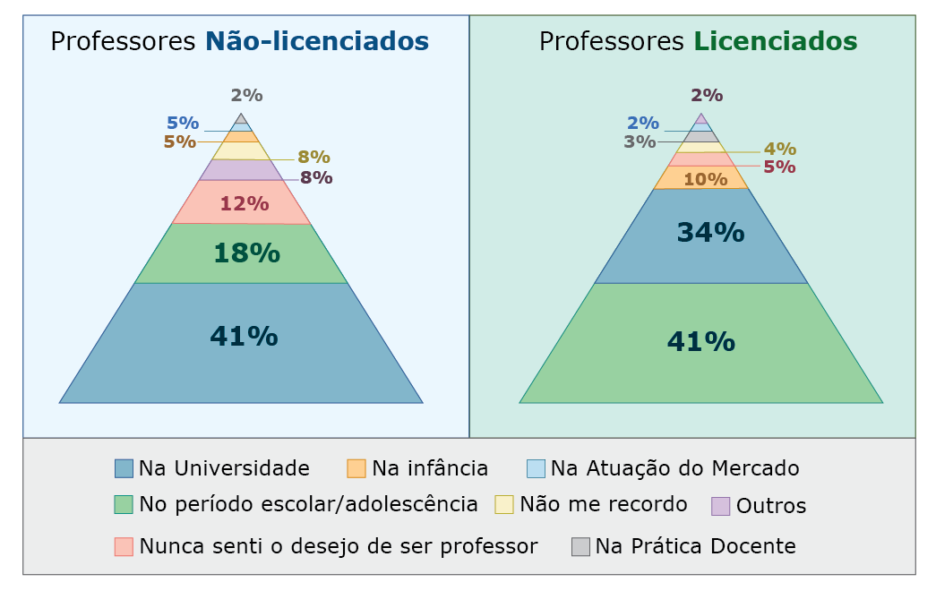
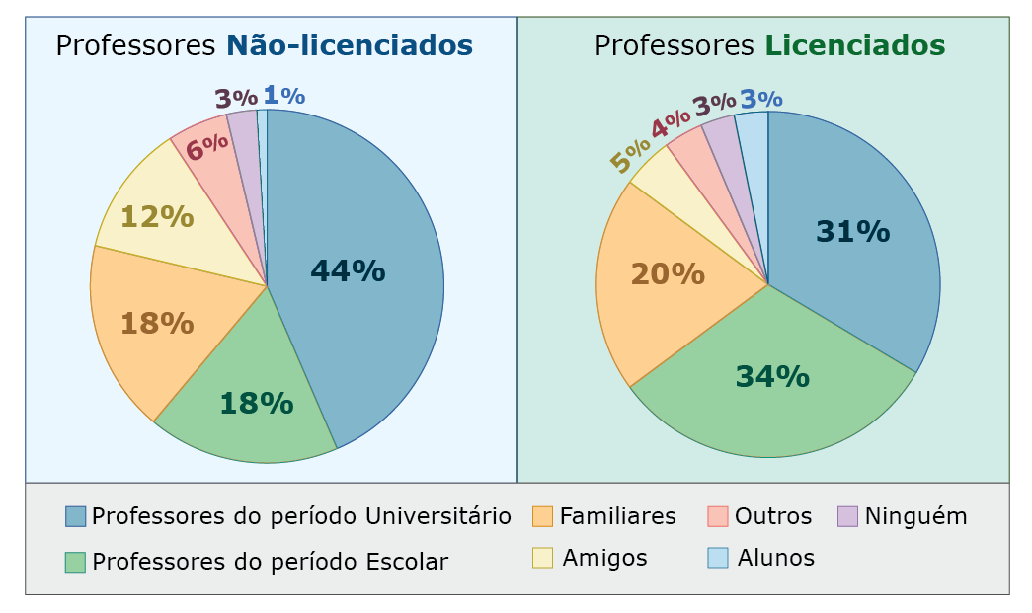
Exemplos Tabela Dinâmica
Quantificação de dados para elaboração de gráficos

Slide 10
O Tratamento/Formatação dos Dados

Slide 11
Tratamento/Formatação dos Dados
(Do Formulário escrito/online para o Excel)

Slide 12
Tratamento/Formatação dos Dados
Organização da disposição dos Dados
Definição das Variáveis
Formatação dos tipos de dados (numeral/textual)
Padronização das categorias

Slide 13
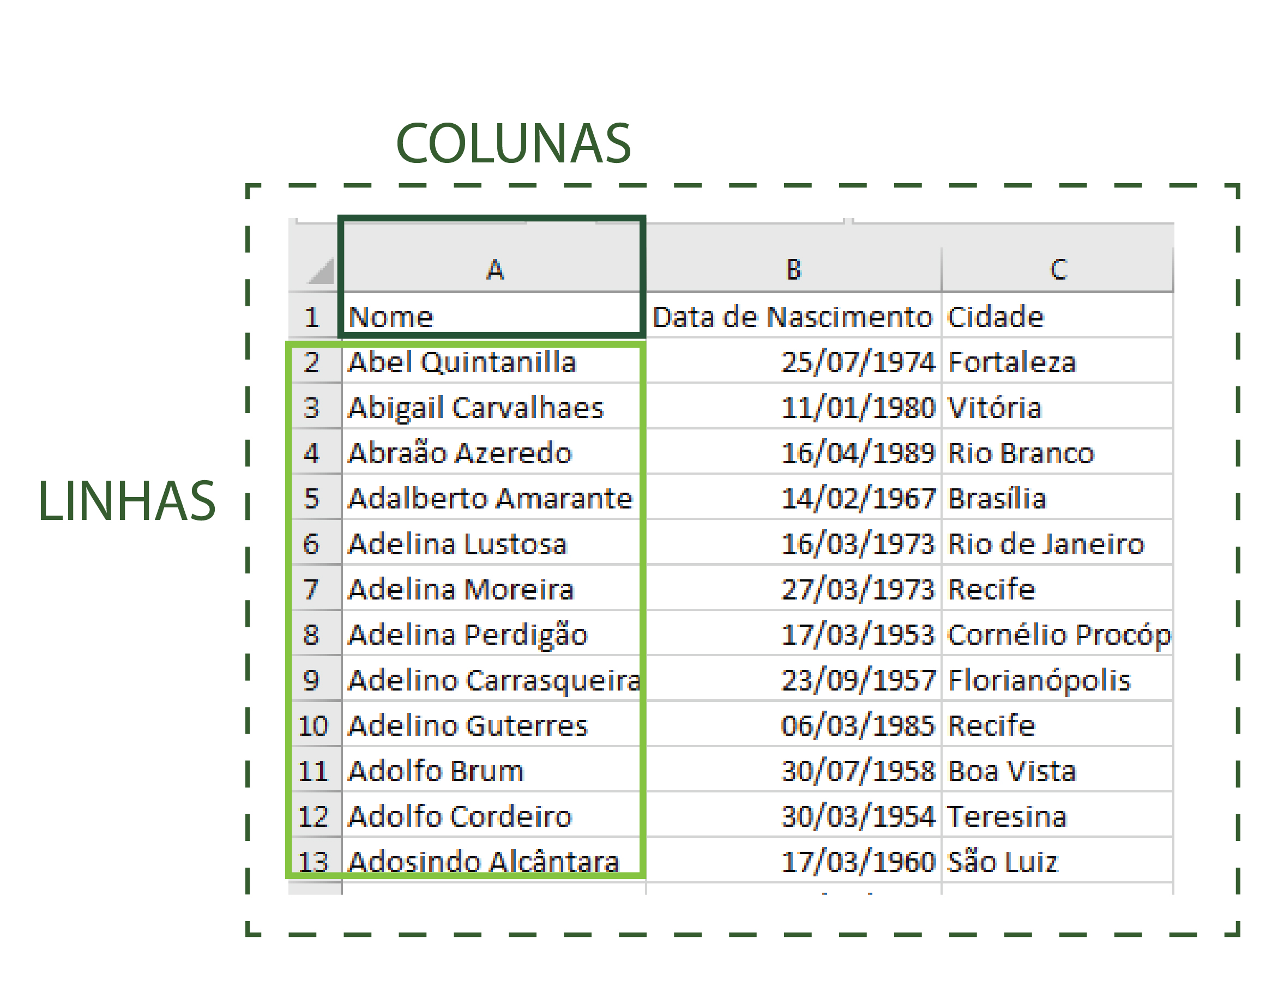
Tratamento/Formatação dos Dados
Organização da disposição dos Dados
(Do formulário escrito para o Excel)

Slide 14
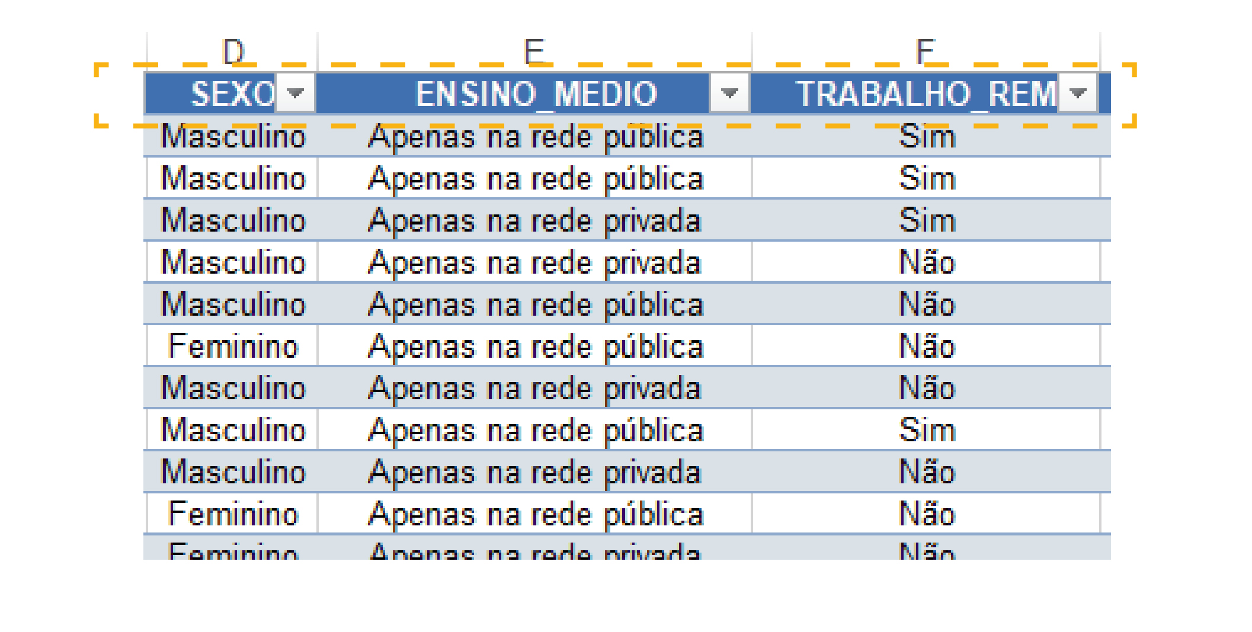
Tratamento/Formatação dos Dados
DEFINIÇÃO DO NOME DAS VARIÁVEIS
Aonde você estudou o seu ensino médio?
Você exerce trabalho remunerado?

Slide 15
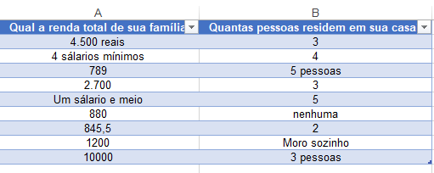
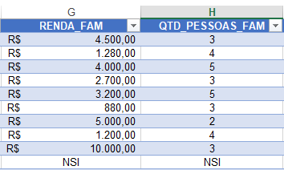
Tratamento/Formatação dos Dados
FORMATAÇÃO DOS TIPOS DE DADOS

Slide 16

Tratamento/Formatação dos Dados
(Dados de bases para o Excel)

Slide 17
Tratamento/Formatação dos Dados
Remoção de cabeçalhos
Remoção de Notas informativas
Eliminação de dados desnecessários
Nomeação das planilhas

Slide 18
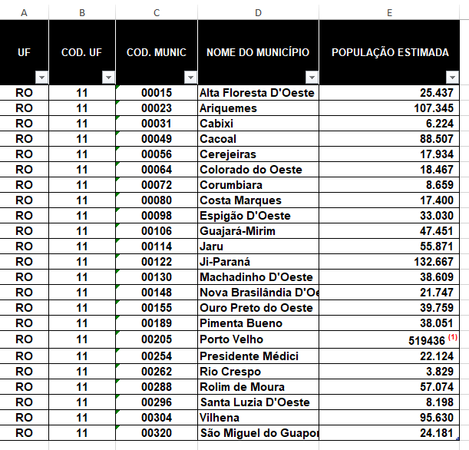
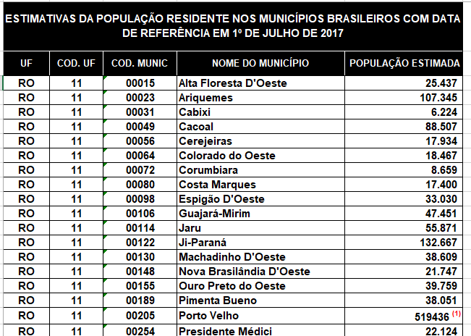
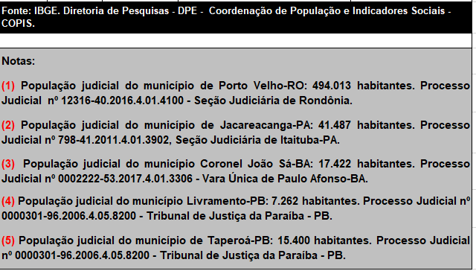
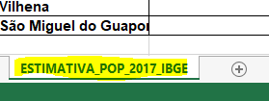
Tratamento/Formatação dos Dados

Slide 19

ATIVIDADE 1 (CENSO ESCOLAR)
(BAIXAR ATIVIDADES)

Slide 20
FÓRMULA DE CONTAGEM
=CONT.SE
(Entendendo a necessidade de uso das tabelas dinâmicas)

Slide 21
ATIVIDADE 1A (CENSO ESCOLAR)
=CONT.SE(intervalo;critério)
Verificando quantas escolas são da zona Rural
=CONT.SE(H2:H6170;”=Rural”)

Slide 22
ATIVIDADE 1A (CENSO ESCOLAR)
Adicionar Filtro
Quantas Escolas são da Zona Rural e da Zona Urbana ?
Quantas Escolas são Privadas ?
Quantas Escolas são Públicas?
Quantas Escolas tem cada Município?

Slide 23
ATIVIDADE 1B (CENSO ESCOLAR)
Criando a Tabela Dinâmica e
Compreendendo a utilização dos campos

Slide 24
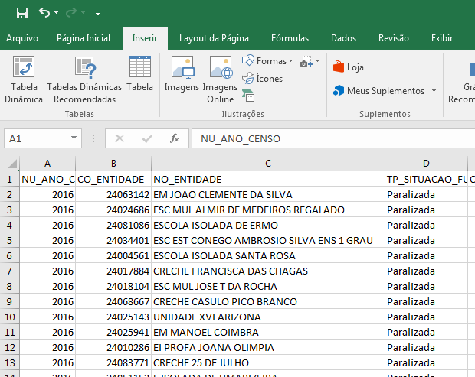
Criando Tabela a partir dos dados
1) Seleciona os dados
(atalho CTRL+*)
2) INSERIR -> TABELA

Slide 25
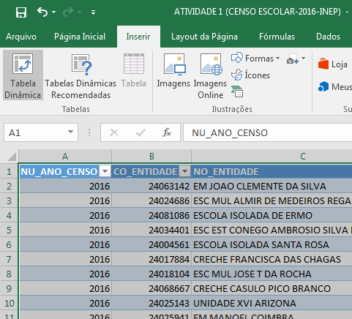
Criando Tabela Dinâmica
1) Seleciona os dados
(atalho CTRL+*)
2) INSERIR -> TABELA
DINÂMICA

Slide 26
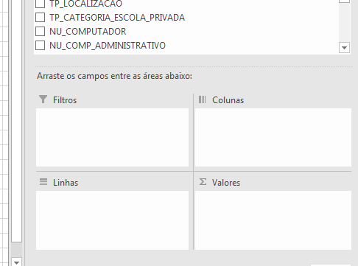
ENTENDENDO A LÓGICA DE FUNCIONAMENTO
CAMPO LINHA
OS DADOS QUE SERÃO
AGRUPADOS
CAMPO VALORES
OS DADOS QUE SERÃO
CONTABILIZADOS/SOMADOS/
MEDIDOS.

Slide 27
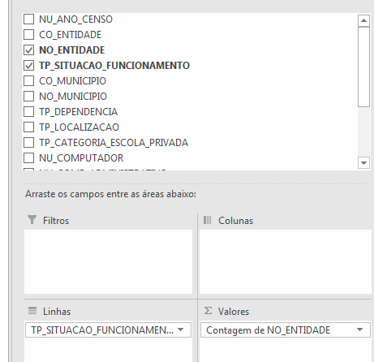
ENTENDENDO A LÓGICA DE FUNCIONAMENTO
EM SÍNTESE PODEMOS FAZER DUAS PERGUNTAS:
COMO DESEJO AGRUPAR AS INFORMAÇÕES?
O QUE DESEJO QUANTIFICAR?

Slide 28
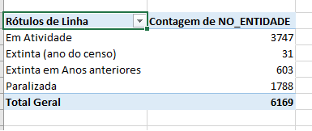
ENTENDENDO A LÓGICA DE FUNCIONAMENTO
Se desejo quantificar os tipos de Situação de Funcionamento das escolas. Tenho que agrupar as situações e contar as escolas.
Para isso arrasto a coluna TP_SITUACAO_FUNCIONAMENTO
Para o campo Linhas que faz o agrupamento, e arrasto o campo NO_ENTIDADE que tem o nome das escolas para o campo valores, que realizará a contagem das escolas.

Slide 29
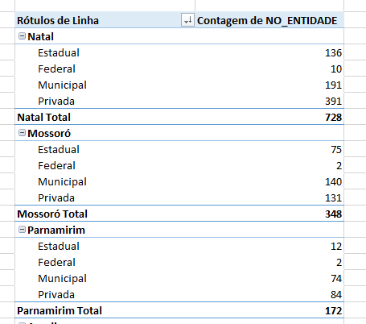
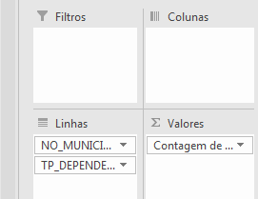
NÍVEIS DE LINHAS E COLUNAS
Figura 1
Podemos realizar um sub agrupamento
das informações. Como no exemplo ao lado, temos os Municípios mas também visualizamos os tipos de dependência(se é estadual, federal) das escolas. E se observarmos na figura 2, esse agrupamento deu desta forma, pois temos no campo linha disposto primeiro o NO_MUNICIPIO(nome do município) e depois o tipo de dependência, portanto é a ordem que definirá a hierarquia de agrupamento.
Veremos na próxima tela que para este caso seria melhor a utilização das colunas
Figura 2

Slide 30
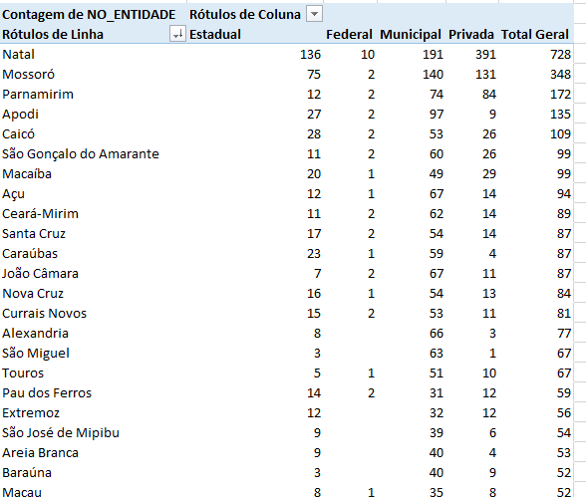
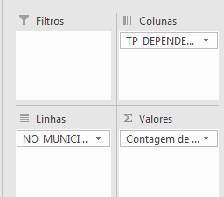
NÍVEIS DE LINHAS E COLUNAS
Figura 2
Estes são os mesmos dados anteriores, mas dispostos de forma diferente. Optamos por colocar o tipo de dependência (federal, municipal etc) no campo colunas, ao invés de estar em um subnível no campo linhas
Figura 1

Slide 31
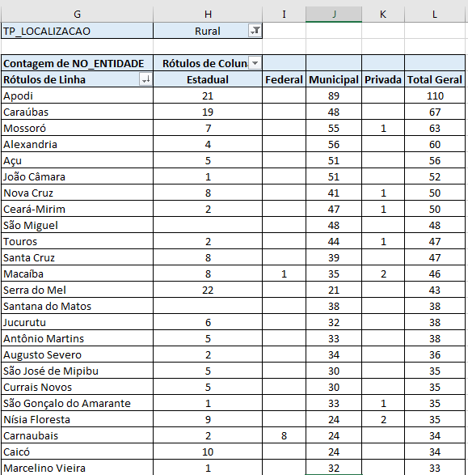
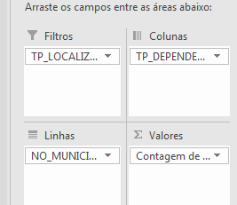
FILTROS
Ainda se utilizando do exemplo anterior, poderíamos querer saber estes mesmos dados, mas apenas identificando as escolas da localização Rural. Para isso utilizamos o Filtro.
Existe o filtro dos próprios rótulos, mas podemos utilizar um campo externo como filtro

Slide 32
ATIVIDADE 2 (PESQUISA DE PERFIL DE SUJEITOS)

Slide 33
PESQUISA DE PERFIL DE SUJEITOS
INSERIR COLUNA IDADE
CALCULAR A IDADE A PARTIR DA DATA DE NASCIMENTO (usando DATADIF)
CRIAR TABELA A PARTIR DOS DADOS E NOMEÁ-LA
CRIAR TABELA DINÂMICA
VERIFICAR A QUANTIDADE DE PARTICIPANTES POR ESTADO
VERIFICAR O PERCENTUAL DE PARTICIPANTES POR ESTADO CIVIL
CALCULAR A MÉDIA DA IDADE

Slide 34
COMO CALCULAR A IDADE A PARTIR DA DATA DE NASCIMENTO?

Slide 35
CÁLCULO DA IDADE (DATADIF)
=DATADIF(data_inicial;data_final;"y")
=DATADIF(B2;$H$1;"y")

Slide 36
ATIVIDADE 3 (PESQUISA COM ESTUDANTES UNIVERSITÁRIOS)

Slide 37
PESQUISA COM ESTUDANTES UNIVERSITÁRIOS
Alterar os títulos das perguntas (encurtar com palavras chaves, no máximo duas palavras)
Colocar NSI para a quantidade de pessoas que não soube informar algum dado
Criar a coluna idade e calcular a idade
FÓRMULA =DATADIF(data_inicial;data_final;"y") ou a fórmula =INT((AGORA()-B2)/365,5)
Atalho CTRL + * (selecionar toda a tabela) -> Inserir -> Tabela dinâmica
Calcular a média da idade (Em valores colocar o campo IDADE e alterar a configuração para média)
Verificar quantos respondentes são mulheres e quantos são homens
Verificar quantos respondentes trabalham e quantos não trabalham
Calcular a média da renda familiar
Calcular renda mínima e máxima
Calcular a média do ENEM
Calcular a renda per capita (inserir campo calculado)

Slide 38
ATIVIDADE 4 (ESTIMATIVA POPULACIONAL)

Slide 39
ESTIMATIVA POPULACIONAL
ANOS 2012 – 2017 (IBGE-DOU)
CRIAR TABELA DINÂMICA
CALCULAR A SOMA DA POPULAÇÃO ESTIMADA POR UF
CALCULAR A SOMA DA POPULAÇÃO ESTIMADA POR MUNICÍPIO DO RN
CALCULAR A ESTIMATIVA POPULACIONAL TOTAL DO BRASIL
QUAL O MUNICÍPIO DO RN QUE TEM A MAIOR E A MENOR POPULAÇÃO?

Slide 40
ATIVIDADE 5 (ACIDENTES DE TRÂNSITO - PRF)

Slide 41
ACIDENTES DE TRÂNSITO REGISTRADOS PELA PRF NO RN – ANO 2017
Verificar o percentual de acidentes por dia semana (listar por maior percentual)
Verificar a quantidade de acidentes por horários (listar por maior percentual)
Verificar o quantitativo de acidentes por Município
Verificar o quantitativo de acidentes por Causa
Verificar o quantitativo de acidentes por classificação das vítimas
Criar gráficos dos dados

Slide 42
ATIVIDADE 6 (MEC-PROUNI)

Slide 43
DADOS RELATIVOS A CONCEÇÕES DE BOLSAS DO PROUNI 2012 - 2016
CRIAR COLUNA IDADE / CALCULAR IDADE DOS PARTICIPANTES
CRIAR TABELA / CRIAR TABELA DINÂMICA
VERIFICAR AS UNIVERSIDADES QUE MAIS TIVERAM BOLSA
VERIFICAR O PERCENTUAL POR TIPO DE BOLSA
VERIFICAR O PERCENTUAL DE BOLSAS POR MODALIDADE DE ENSINO
VERIFICAR A QUANTIDA DE BOLSAS OFERTADAS POR NOME DO CURSO (EX. ADMINISTRAÇÃO, SERVIÇO SOCIAL)
VERIFICAR O PERCENTUAL DE BOLSAS CONCEDIDAS POR SEXO
VERIFICAR O PERCENTUAL DE BOLSAS CONCEDIDAS POR RAÇA
VERIFICAR A MÉDIA DE IDADE DOS PARTICIPANTES

Slide 44
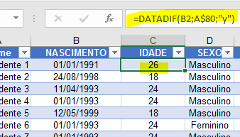
CÁLCULO DA IDADE (DATADIF)
=DATADIF(data_inicial;data_final;"y")
=DATADIF(B2;A$80;"y")

